Slide 1
«Загадки о лете»
Подготовила: Павленко Татьяна Михайловна
воспитатель: МБДОУ д/с№7 «Жемчужинка»
Егорлыкский район

Slide 2
Ты весь мир обогреваешь
И усталости не знаешь,
Улыбаешься в оконце,
А зовут тебя все ...

Slide 3
Солнце

Slide 4
Бежал по тропке луговой -
Кивали маки головой.
Бежал по речке голубой -
Речка сделалась рябой.

Slide 5
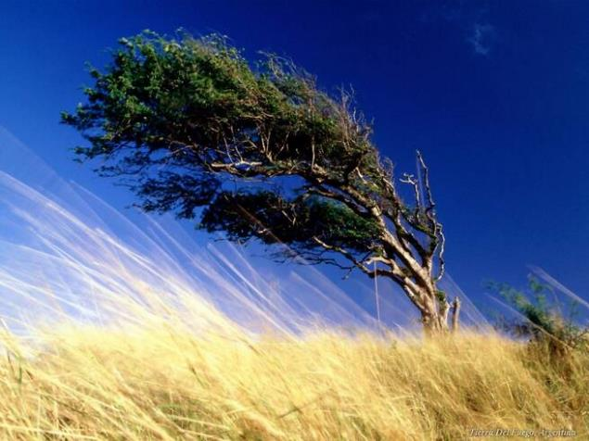
Ветер

Slide 6
Он идет, а мы бежим,
Он догонит все равно!
В дом укрыться мы спешим,
Будет к нам стучать в окно,
И по крыше тук да тук!
Нет, не впустим, милый друг!

Slide 7
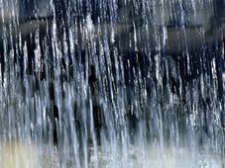
Дождь

Slide 8
Приказало солнце: стой,
Семицветный мост крутой!
Тучка скрыла солнца свет -
Рухнул мост, и щепок нет.

Slide 9
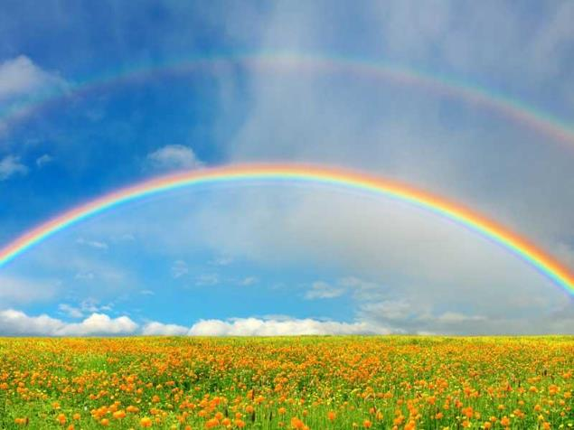
Радуга

Slide 10
Надо мною, над тобою
Пролетел мешок с водою,
Наскочил на дальний лес,
Прохудился и исчез.

Slide 11
Туча

Slide 12
Течёт, течёт - не вытечет,
Бежит, бежит - не выбежит.

Slide 13
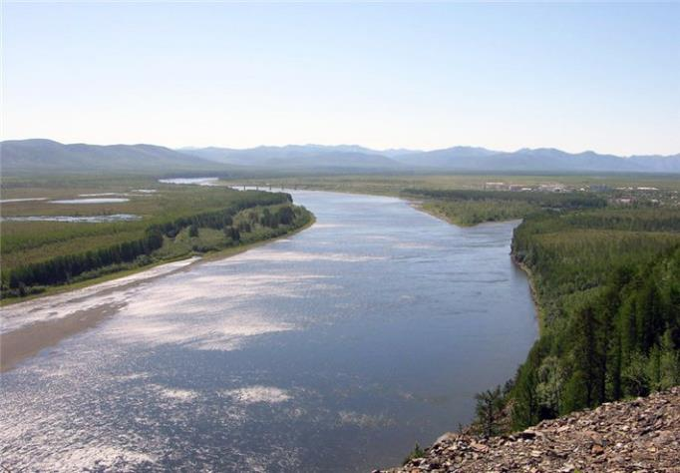
Река

Slide 14
Два братца
В воду глядятся,
В век не сойдутся.

Slide 15
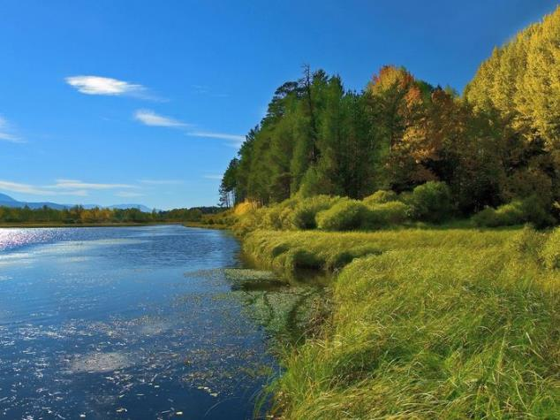
Берег

Slide 16
В тихую погоду - нет нас нигде,
А ветер подует - бежим по воде.

Slide 17
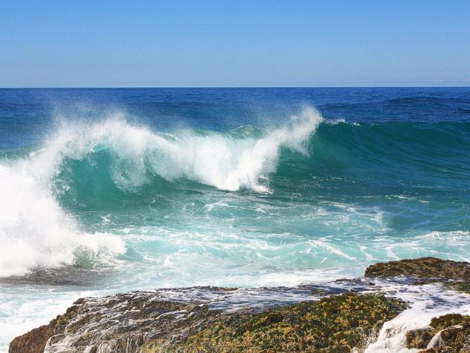
Волна

Slide 18
Голубойаэропланчик
Сел на белый одуванчик.

Slide 19
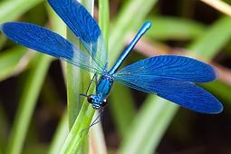
Стрекоза

Slide 20
Над цветком порхает, пляшет,
Веерком узорным машет.

Slide 21
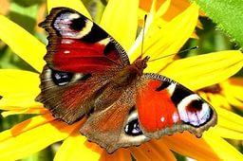
Бабочка

Slide 22
Нос долог, голос тонок,
Летит – кричит, сядет – молчит.
Цари его боятся, короли страшатся,
Кто его убьет, тот свою кровь прольет.

Slide 23
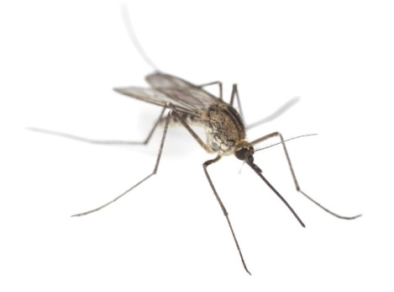
Комар

Slide 24
Замечательный цветок,
Словно яркий огонек.
Пышный, важный, словно пан,
Нежный бархатный...

Slide 25
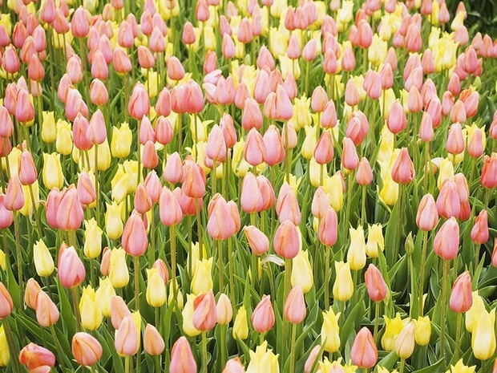
Тюльпан

Slide 26
Стоит в саду кудряшка - белая рубашка,
Сердечко золотое. Что это такое?

Slide 27
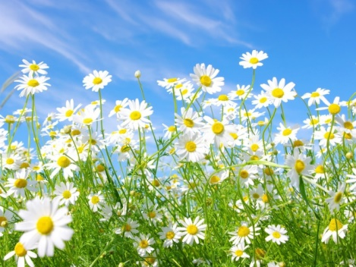
Ромашки

Slide 28
Благоухает и манит,
Цветами нежными дарит,
Протянешь руку за плетень -
И в ней окажется ...

Slide 29
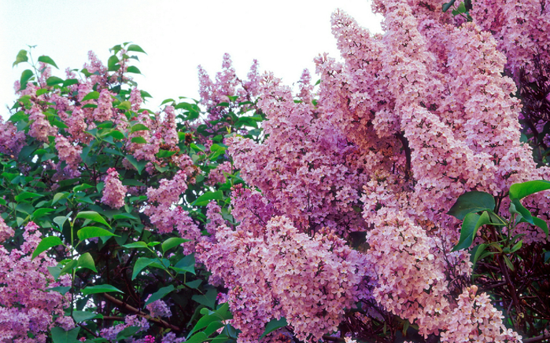
Сирень

Slide 30
Прилетел к нам наконец
Лучший наш певец.
Дни и ночи напролет
Он поет.

Slide 31
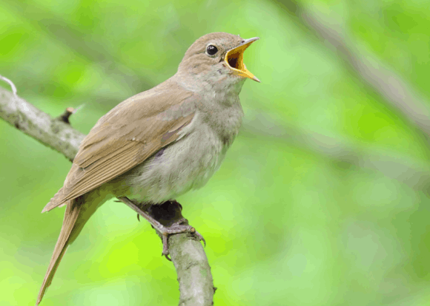
Соловей

Slide 32
Спереди - шильце,
сзади - вильце,
Сверху - чёрное суконце,
Снизу - белое полотенце.

Slide 33
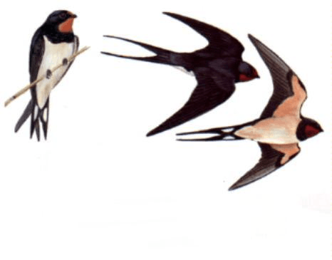
Ласточка

Slide 34
СПАСИБО
ЗА ВНИМАНИЕ!

